Slide 1

DemoMot/Portes Ouvertes 2025-2026
Agashae Premakumar
CIN1D

Slide 2
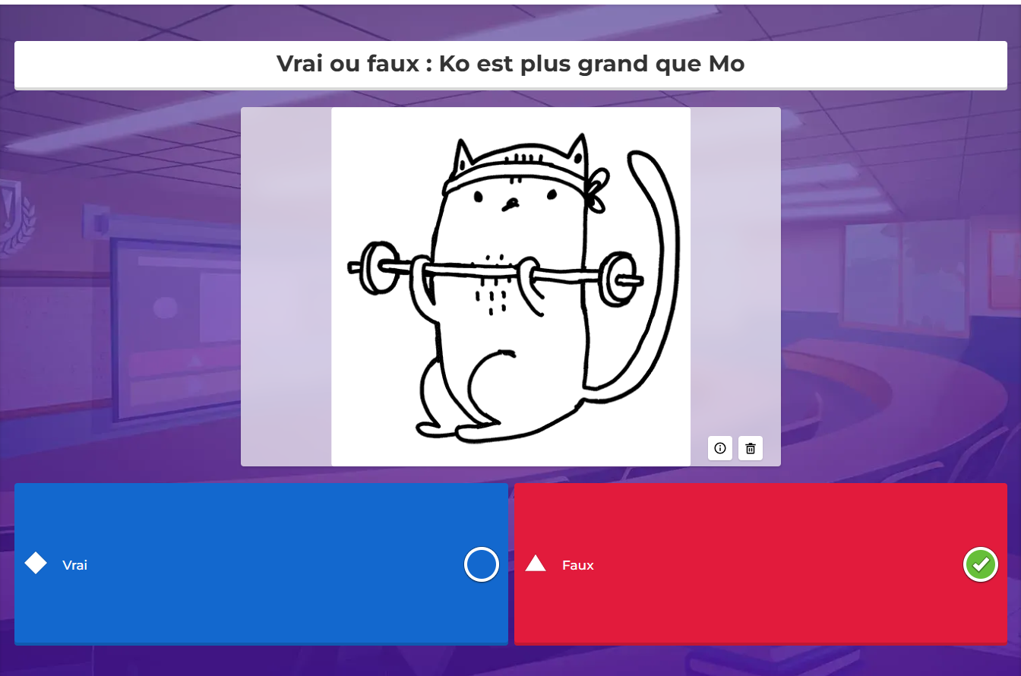

Buzzer
Aider à la création du Kahoot avec Liam Bauchard : https://create.kahoot.it/share/x-portesouvertes-bauchard-buzzer-quiz/13bce810-5c9e-422c-8d9d-d6591684c67d

Slide 3
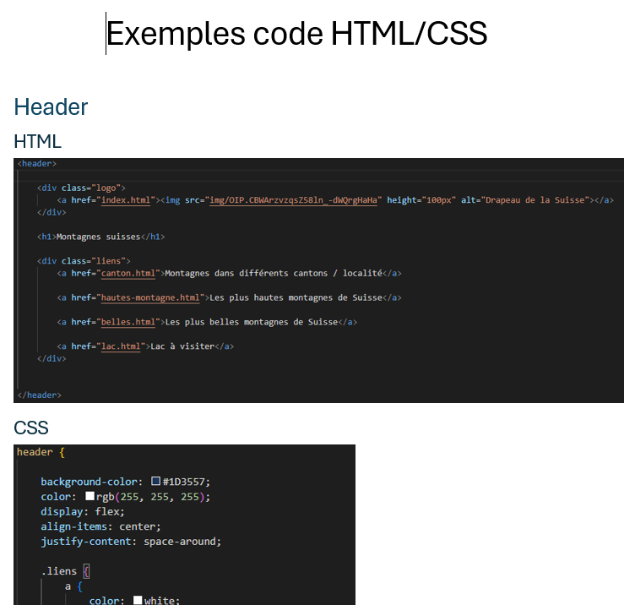

Cadavre Exquis
Aider à la création du fichier Word d’aide au code avec Noah

Slide 4

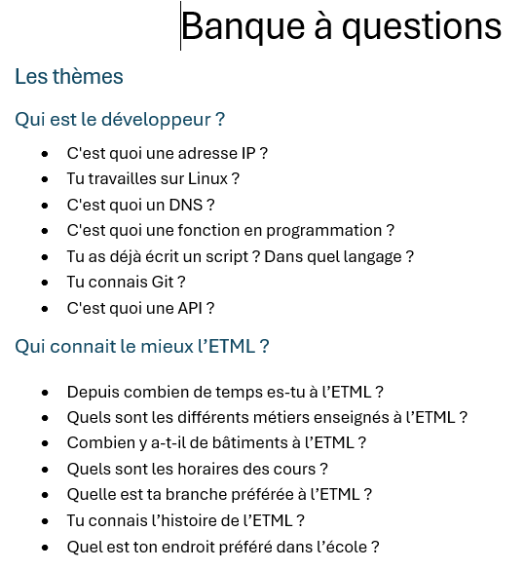
Imposteur
Création du CdC
Création de la banque à questions

Slide 5
Annexes
Création du fichier pour le matériels nécessaires
Création du fichier avec le retour de M. Sahli

Slide 6
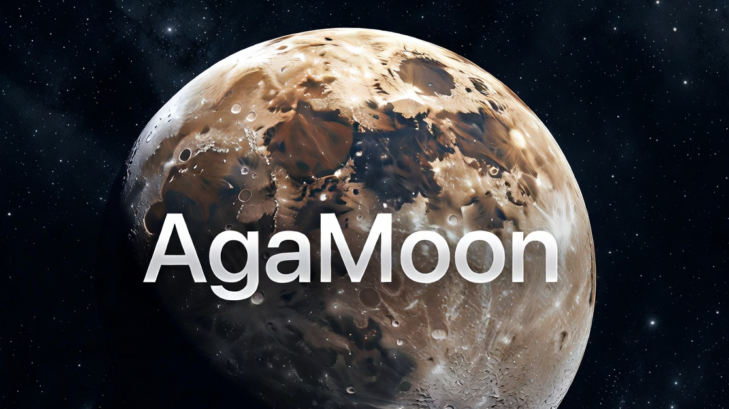
Projet DemoMot 2025-2026

Slide 7
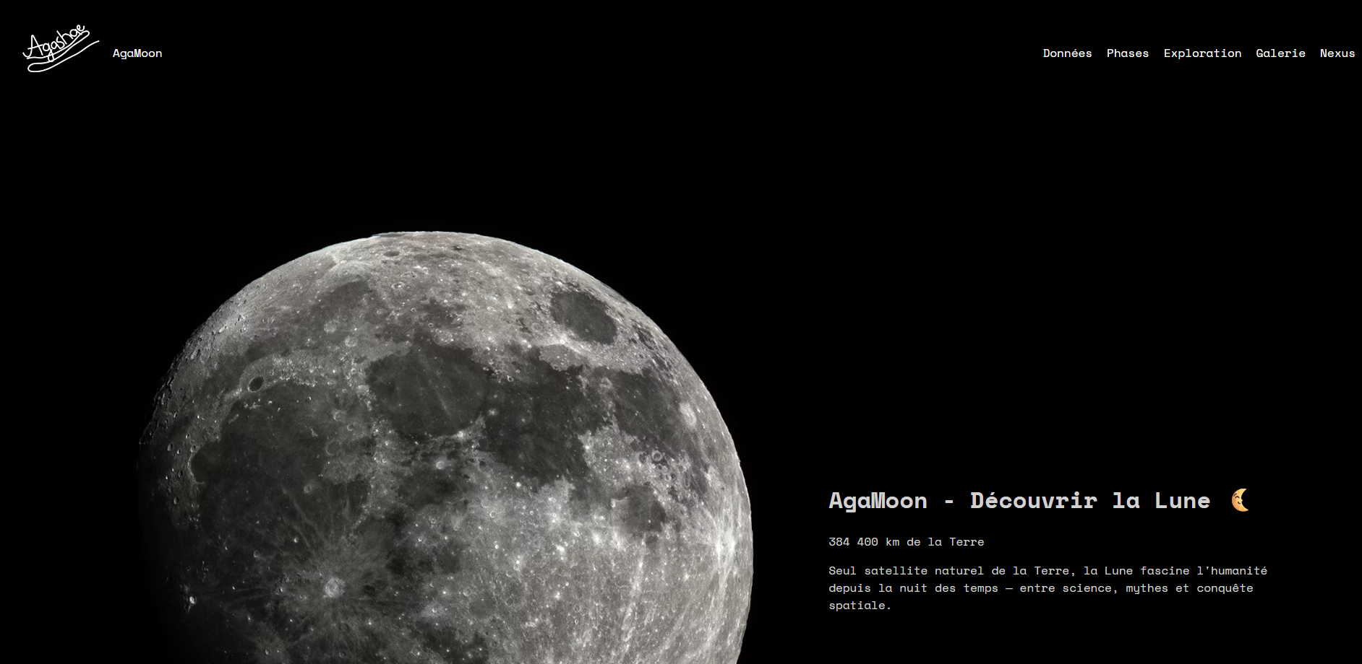
Pourquoi ce projet ?
Éduquer par l'Espace
AgaMoon est un site web éducatif dédié à la Lune.
Le projet explore quatre piliers : les données physiques, les phases lunaires, l'histoire de l'exploration et une galerie de photos authentiques.
Langages & Standards
HTML5
CSS3
Environnement
Visual Studio Code
GitHub Desktop

Slide 8
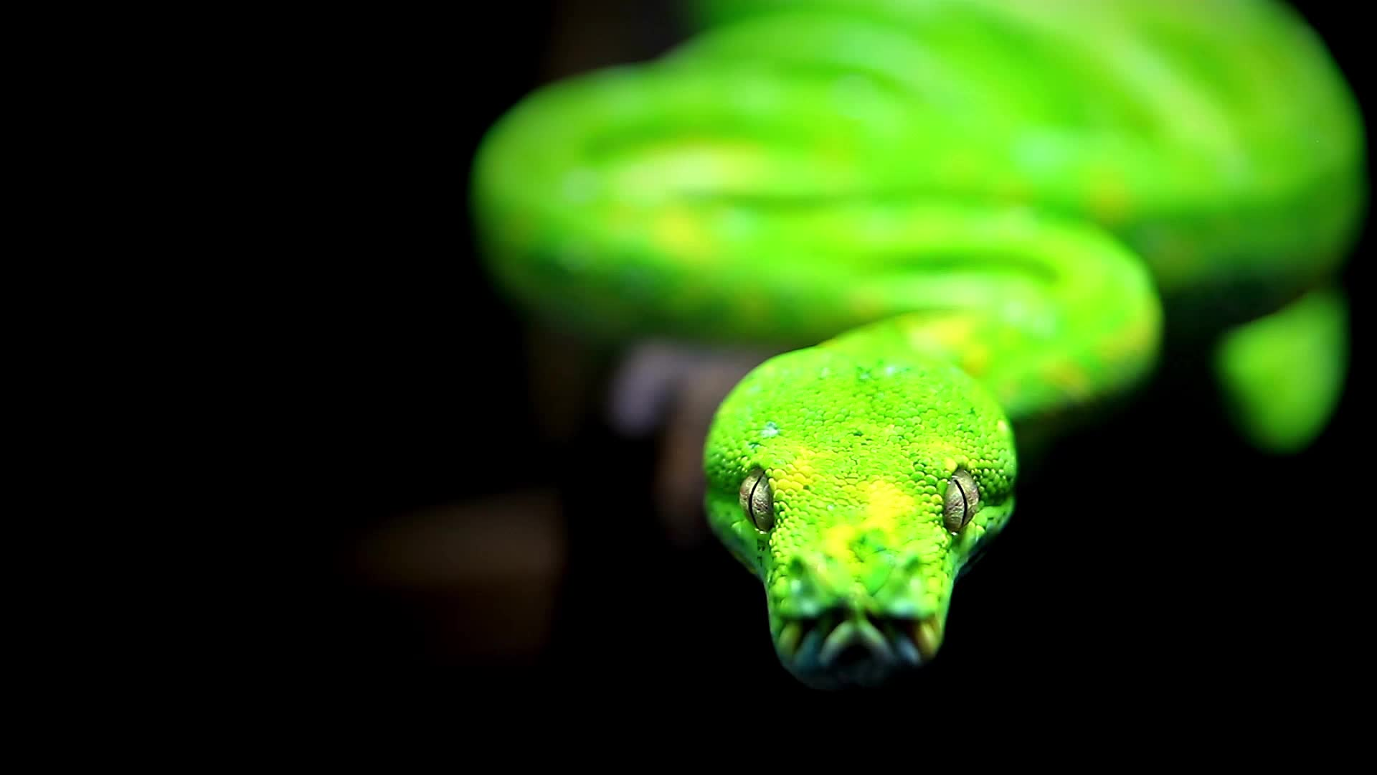
AstroLab
Projet en python

Slide 9
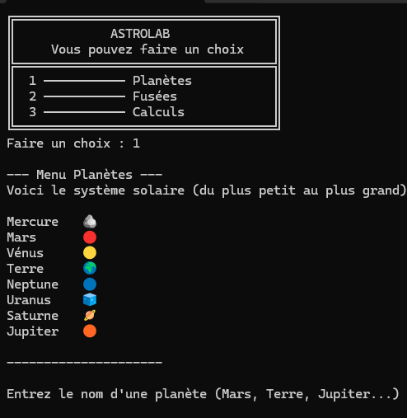
Pourquoi ce projet ?
Apprendre un nouveau langage : Python
Faire un projet avec des calculs

Slide 10
Annexes
Lien vers projets Teams : Agashae - Nathan - Liam – Noah
Mon JDT : https://github.com/Agashae/MoonWebsite
Lien vers mon site : https://agashae.space/
Lien vers mon code Python : https://github.com/Agashae/AstroLab

